Slide 1
Analiza i mogućnosti razvoja konkurentnosti Srbije kao turističke destinacije

Slide 2
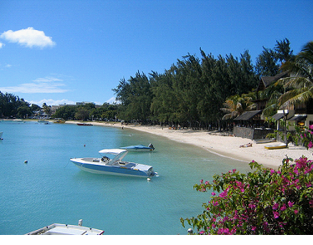
Odgovor na pitanje kako da se postigne uspeh u realizaciji razvoja turističke destinacije leži u rešavanju njene konkurentnosti. Konkurentnost je sposobnost destinacije da uspešno konkuriše svojim glavnim rivalima u svetu, da stvara bogatstvo iznad proseka, da to održi tokom vremena, uz najmanju društvenu i ekološku cenu.

Slide 3
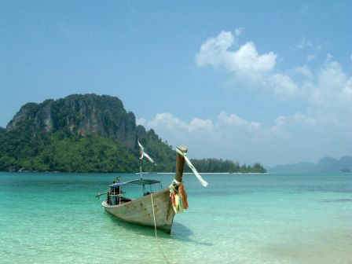
Mnoge industrije koje su uključene u planiranje i razvoj destinacije zahtevaju korišćenje modela konkurentnosti koji kontroliše da odnosi, između svih aktera uključenih u kreiranje i stvaranje dodatne vrednosti, budu u skladu sa resursima destinacije, ujedno zadržavajući tržišnu poziciju o odnosu na ostale konkurente.

Slide 4
Turizam je zauzeo istaknuto mesto u svim ekonomskim i društvenim sferama čiji napredak zahteva ozbiljan napor ekonomskog i socijalnog planiranja. U isto vreme, ovakav status donosi brojne obaveze koje uključuju:
potrebu da se znatno poboljša kvalitet informacija koje se koriste u planiranju i donošenju odluka,
uspostavljanje političkog koncenzusa oko glavnih pitanja koja se odnose na ekonomske, socijalne i ekološke dobrobiti destinacije, i konačno,
da se razvije pristup konkurentnosti.

Slide 5
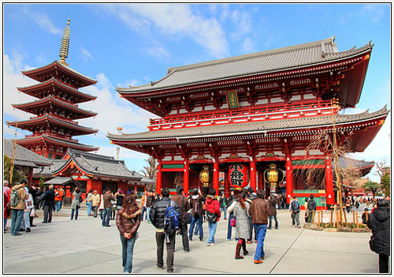
Organizacija za ekonomsku saradnju i razvoj definiše konkurentnost kao „stepen u kome zemlja može, u slobodnim i fer tržišnim uslovima, proizvoditi robu i usluge koje zadovoljavaju kriterijume međunarodnog tržišta, dok istovremeno održava i proširuje bogatstvo svojih građana na duži period.“

Slide 6
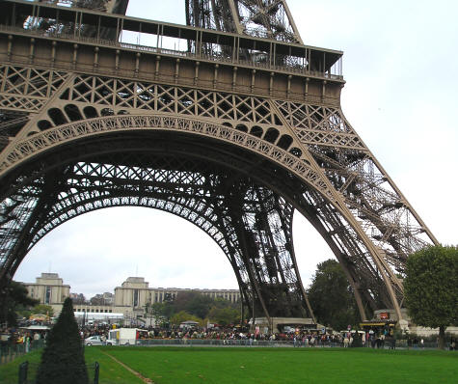
Da bi turistički sektor bio dugoročno profitabilan, njegov razvoj i menadžment mora biti u skladu sa modelom nove konkurentnosti . Konkurentnost je sada široko prihvaćena kao najvažniji faktor koji određuje dugoročni uspeh organizacija, industrija, regiona i zemalja

Slide 7
Strategija konkurentnosti predstavlja potragu za povoljnom konkurentskom pozicijom na tržištu. Ona ima za cilj da uspostavi profitabilnu i održivu poziciju u odnosu na snage koje određuju konkurentnost industrije. Snage i faktori koji determinišu konkurentnost u turističkoj industriji predstavljaju oblast koja nije dovoljno istražena.
U turizmu, koncept konkurentnosti se primenjuje na različite oblasti od strane mnogih autora, kao što su ekonomija, marketing, strategija, cene, kvalitet i zadovoljstvo potrošača.

Slide 8
U cilju utvrđivanja konkurentnosti u oblasti turizma, treba ukazati na dve bitne činjenice:
Za razliku od drugih (tradicionalnih) privrednih delatnosti, „turistički proizvod“ predstavlja zbirnu kategoriju (usluga noćenja, usluga hrane i pića, usluga zabave, usluga rekreacije, usluga trgovine i sl), odnosno
turistički proizvod je uvek vezan za neku konkretnu destinaciju, iz čega se može zaključiti da se konkurentnost u oblasti turizma svodi, zapravo, na konkurentnost šire ili uže shvaćene turističke destinacije.

Slide 9
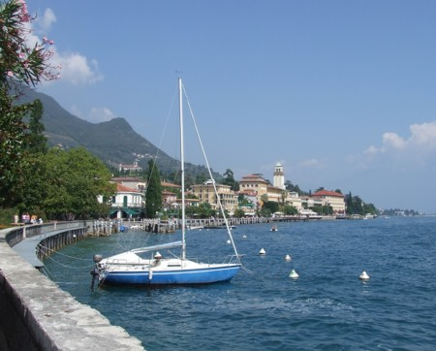
Faktori koji određuju konkurentnost na mikro i makro nivou predstavljaju logično polazište u pristupu problematici konkurentnosti u turizmu, bez obzira na činjenicu da turizam predstavlja specifičnu ekonomsku oblast koja objedinjuje niz međusobno povezanih privrednih aktivnosti.

Slide 10
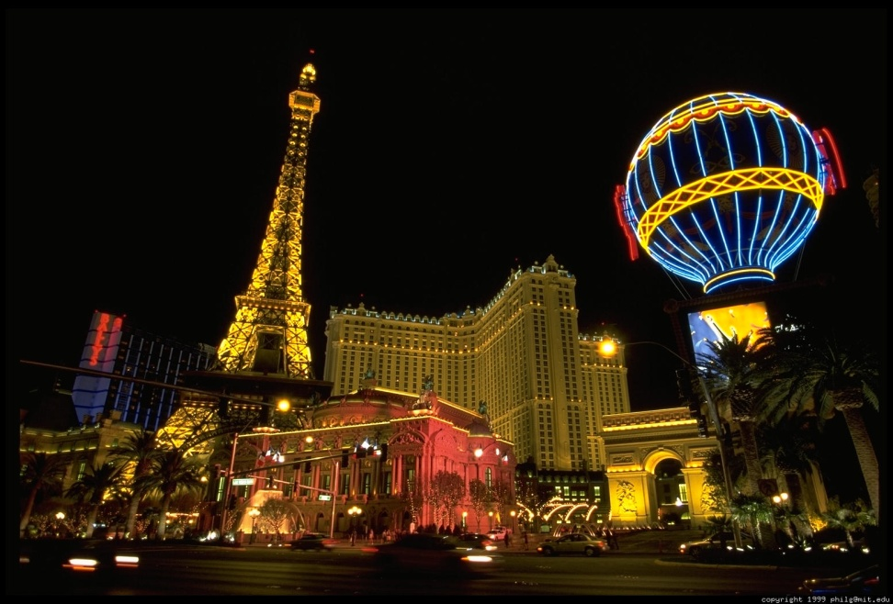
Iz tog razloga se, na nivou svake turističke destinacije nameće potreba uspostavljanja što karakterističnijeg i sveobuhvatnog tzv. turističkog lanca vrednosti.
Takođe treba napomenuti da je turistički proizvod uvek vezan za neku destinaciju.

Slide 11
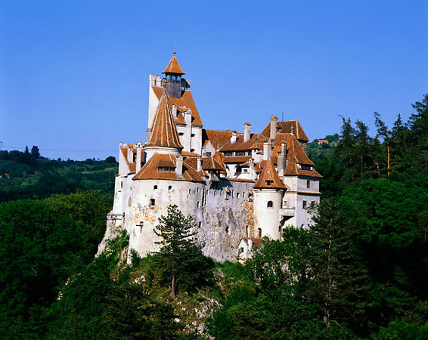
Sposobnost turističke destinacije da doprinese ekonomskom prosperitetu koji će omogućiti bolji kvalitet života i obezbediti visok životni standard stanovnika destinacije, nazivamo konkurentnost turističke destinacije.

Slide 12
destinacije bi trebale da
  prate neke ključne principe kako bi bile konkurentne i obezbedile razvoj novog i održivog turizma –
  na prvo mesto staviti okolinu; postaviti turizam kao vodeći sektor;
  ojačati kanale distribucije na tržištu;
  i oformiti dinamičan privatni sektor. Često, privatni sektor kontroliše poslovanje preduzeća koja isporučuju turistički proizvod i podržana su od strane javnog sektora.

Slide 13
Model konkurentnosti Svetskog Ekonomskog Foruma - Indeks konkurentnosti u turizmu

Slide 14
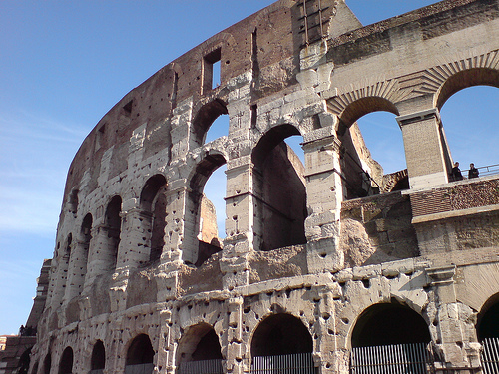
Većina modela konkurentnosti se fokusiraju na firme kao jedince za analizu u širokom spektru industrijskih grana. Neki od modela koji se javljaju u literaturi su:
konceptulno teorijski modeli konkurentnosti,
Porterov model konkurentnosti,
Model Ritchie i Crouch,
model Dwyer i Kim kao i
empirijski model konkurentnosti Svetskog Ekonomskog Foruma.

Slide 15
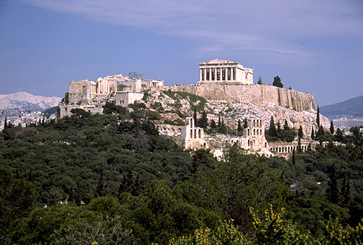
Ovi modeli su značajni u sagledavanju faktora koji direktno utiču na određivanje tržišne pozicije destinacije. Analiziraćemo konkurentsku poziciju Srbije kao turističke destinacije kroz model konkurentnosti Svetskog ekonomskog foruma prema kome se i izračunava indeks konkurentnosti turizma i putovanja.

Slide 16
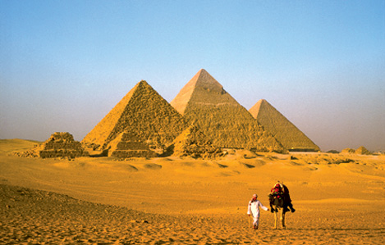
ovaj koncept teži raznolikosti i detaljisanju, uzimajući varijable iz ekonomije, menadžmenta i drugih disciplina, ne analizirajući da li su bespotrebne, relevantne, međusobno povezane (tj. radije se agregiraju sve varijable nego što traže one koje su najrelevantnije)

Slide 17
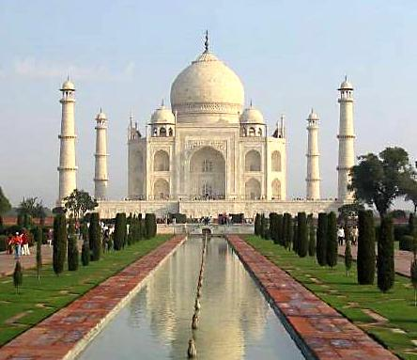
smatra se da zemlje funkcionišu po relativno sličnom principu kao i preduzeća - bore se za tržišta i resurse, mere konkurentnost tako što posmatraju relativna tržišna učešća, inovacije i rast, te koriste strategije konkurentnosti da poboljšaju svoje tržišne performanse.

Slide 18
Indeks turističke konkurentnosti (Travel & Tourism Competitiveness Index - TTCI)
meri uspešnost pojedine zemlje u sektoru putovanja i turizma, a podeljen je u tri kategorije koje obuhvataju:
zakonodavnu regulativu,
poslovno okruženje i infrastrukturu, i
bogatstvo ljudskih, kulturnih i nacionalnih dobara.

Slide 19
Unutar ovih kategorija prati se više faktora, odnosno stubova konkurentnosti (ukupno 14) i to:
unutar prve kategorije razmatraju se zakonska pravila i propisi, zaštita životne sredine, sigurnost i bezbednost, zdravlje i higijena kao i prioritet koji se daje turizmu kao privrednoj grani;
U okviru druge kategorije uključeni su infrastrukturni faktori i to avio, saobraćajna, turistička i informaciono tehnološka infrastruktura, kao i cenovna konkurentnost;
U trećoj kategoriji prate se faktori kao što su ljudski resursi, sklonost ka putovanjima, prirodni i kulturni resursi.

Slide 20
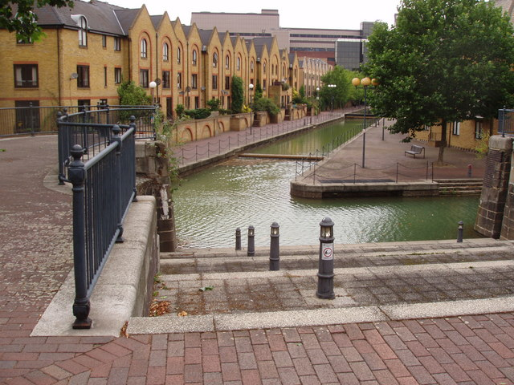
Svaki od ovih stubova je sastavljen iz niza pojedinačnih varijabli dobijenih iz godišnje Ankete o mišljenjima direktora Svetskog ekonomskog foruma, kao i kvanitativnih podataka iz različitih raspoloživih izvora, međunarodnih organizacija i stručnjaka (kao na primer: IATA, IUCN, UNWTO, WTTC, UNCTAD, UNESCO).

Slide 21
Analiza konkurentske pozicije Srbije kao turističke destinacije

Slide 22
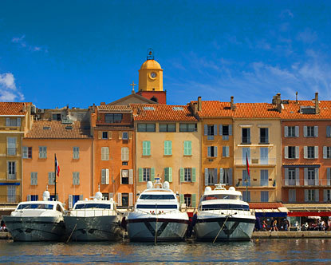
Srbija je kao turistička destinacija, po stepenu turističkog razvoja, ispod realnih mogućnosti. Ne ulazeći u razloge ovakvog stanja, treba naglasiti da tempo daljeg razvoja zavisi od većeg broja faktora, gde je razvoj svesnosti i privrženosti razvoju turizma ključnih stejkholdera iz privatnog i javnog sektora u samom vrhu što se tiče važnosti.

Slide 23
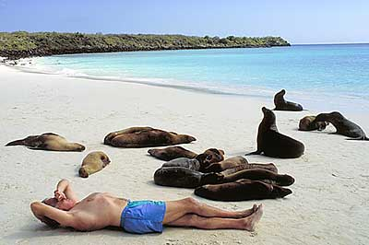
U svakom slučaju privatni sektor treba da preuzme inicijativu na planu unapređenja svoje konkurentnosti, uvođenju inovacija i poboljšanju kvaliteta usluga, a s tim u vezi i razvoja ljudskih resursa. Privatni sektor mora i da razvije i unapredi svoja predstavnička tela/asocijacije radi bolje saradnje i koordinacije, kako međusobno tako i sa preduzećima i institucijama van turističkog sektora, ali i sa institucijama i organizacijama javnog sektora

Slide 24
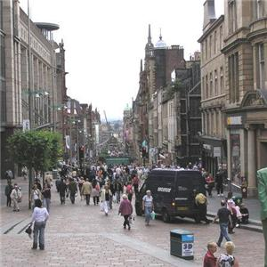
Relativno je rasprostranjeno mišljenje da Srbija raspolaže izuzetnim prirodnim resursima za razvoj turizma i da je potrebno samo uložiti više sredstava u promotivne aktivnosti kako bi se osigurao izuzetan položaj na međunarodnom turističkom tržištu

Slide 25
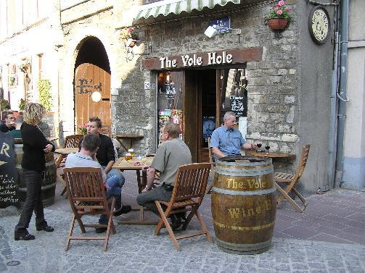
Tendencije u međunarodnom turizmu oličene, pre svega, u izuzetnoj konkurenciji i težnji brojnih zemalja da ostvare razvojne ciljeve kroz razvoj turizma upućuju na zaključak da bogatstvo prirodnih resursa mora biti pravilno vrednovano, posebno u odnosu na konkurentske zemlje

Slide 26
Srbija je u poslednjem izveštaju Svetskog ekonomskog foruma TTCI 2013 rangirana na 89. poziciji među 140 zemalja.
U odnosu na prethodni izveštaj iz 2011. godine uočava se pad pozicije Srbije na globalnom nivou konkurentnosti. Tada je Srbija rangirana na 82. poziciji među 139 zemalja. Indeks konkurentnosti srpskog turizma je 3,78 prema najvišem u svetu koji iznosi 5,66 i najmanjem od 2.59 poena.

Slide 27
Konkurentnost Srbije po TTCI 2013
 | Stubovi | Pozicija | Indeks
I | Zakonska regulativa | 74 | 4.50
1. | Zakonska pravila i propisi | 103 | 4.10
2. | Zaštita životne sredine | 115 | 4.06
3. | Sigurnost i bezbednost | 55 | 4.99
4. | Zdravlje i higijena | 46 | 5.70
5. | Prioritet turizma | 108 | 3.64

Slide 28
II | Poslovno okruženje i infrastruktura | 81 | 3.40
6. | Avio infrastruktura | 10 | 2.33
7. | Saobraćajna infrastruktura | 117 | 2.79
8. | Turistička infrastruktura | 56 | 4.47
9. | ICT infrastruktura | 49 | 3.64
10. | Cenovna konkurentnost | 119 | 3.77

Slide 29
III | Ljudski, prirodni i kulturni resursi | 109 | 3.45
11. | Ljudski resursi | 94 | 4.63
12. | Navika za putovanjima | 104 | 4.30
13. | Prirodni resursi | 131 | 2.39
14. | Kulturni resursi | 65 | 2.48

Slide 30
Zemlje koje su najbolje plasirane na globalnom nivou prema TTCI
Zemlje | Rang 2013 | Indeks | Rang 2011
Švajcarska | 1 | 5.66 | 1
Nemačka | 2 | 5.39 | 2
Austrija | 3 | 5.39 | 4
Španija | 4 | 5.38 | 8
Velika Britanija | 5 | 5.38 | 7

Slide 31
Poređenje konkurentne pozicije Srbije sa zemljama u okruženju prema indeksu konkurentnosti (TTCI) na Evropskom nivou
 | Zemlja | Rang Evropa | Rang globalno | Indeks
1. | Italija | 18 | 26 | 4.90
2. | Grčka | 22 | 32 | 4.75
3. | Hrvatska | 23 | 35 | 4.59
4. | Slovenija | 24 | 36 | 4.58
5. | Mađarska | 25 | 39 | 4.51
6. | Crna Gora | 26 | 40 | 4.50
7. | Bugarska | 31 | 50 | 4.38
8. | Rumunija | 35 | 68 | 4.04
9. | Makedonija | 36 | 75 | 3.98
10. | Albanija | 38 | 77 | 3.97
11. | Srbija | 40 | 89 | 3.78
12. | Bosna i Hercegovina | 41 | 90 | 3.78

Slide 32
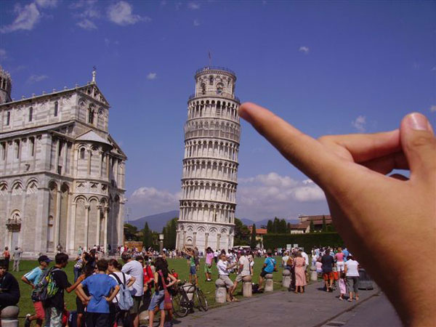
Destinacije se međusobno bore da uđu u grupu koje turisti uopšte razmatraju kao cilj svog putovanja. Raznolikost turističkih destinacija čini da je teško na smislen način sve ih svrstati u istu grupu i rangirati po nekom kriterijumu od najbolje/najkonkurentnije do najslabije/najmanje konkurentne.

Slide 33
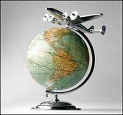
Konkurentnost i rezultirajući uspeh se mogu porediti samo u okviru iste konkurentske zone. Kada se destinacije upoređuju, potrebno je utvrditi koje su destinacije ključni konkurenti.

Slide 34
U kontekstu prethodnih činjenica, bilo bi neophodno utvrditi ko su konkurenti Srbije. Ako je analiza konkurentnosti validna, onda indeksi konkurentnosti mogu da pomognu da se utvrde standardi za poređenja među zemljama.

Slide 35

Ovakva rangiranja pomažu kreatorima ekonomske politike da oblikuju i evaluiraju nacionalne rezultate po pitanju konkurencije, što dalje pomaže preduzećima da poboljšaju konkurentnost nasuprot drugih. Takođe, ovo je od pomoći investitorima da alociraju resurse među zemljama, ali i istraživačima da prodiskutuju ekonomska pitanja na uporediv način).

Slide 36
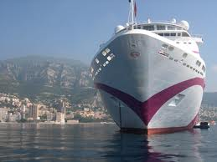
U tom smislu bi bilo poželjno da koncept konkurentnosti koristi benchmarking, a ne nekakve a priori norme jer se mnogi aspekti performansi bolje procenjuju, ukoliko za reper posluži očigledni primer iz prakse, a ne teorija.

Slide 37
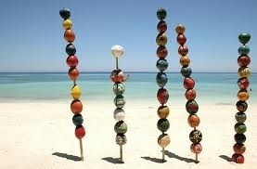
Može se reći da ne samo da nisu sve zemlje u istoj trci, već da svaka zemlja učestvuje u sopstvenoj trci definisanoj njenom jedinstvenom pozicijom u turizmu i turističkim ravojnim ciljevima.

Slide 38

Neke destinacije nikada nisu direktni konkurenti, zbog činjenice da se radi o različitim tipovima proizvoda ili jednostavno zbog činjenice da za neku destinaciju postoji problem pristupa – odnosno velika udaljenost, komplikovan transport, visoki troškovi i slično, dok je druga lako dostupna.

Slide 39
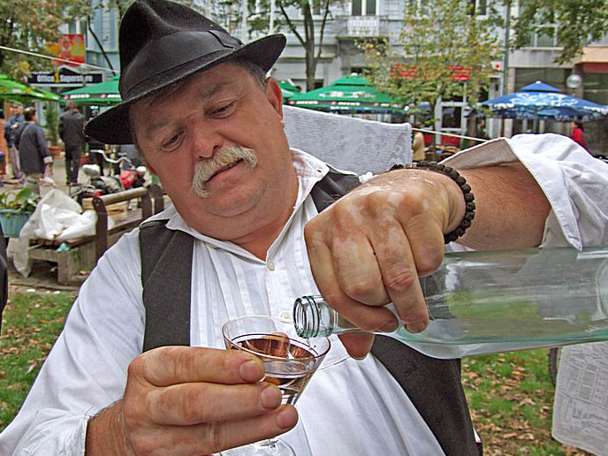
Udaljenost destinacije od izvora tražnje ima uticaja na njenu privlačnost za turiste, jer značajno utiče ne samo na vreme putovanja, nego i na troškove. Time destinacije koje su bliže izvorima tražnje imaju konkurentsku prednost u odnosu na one koje imaju sličnu strukturu proizvoda ali su udaljenije.

Slide 40
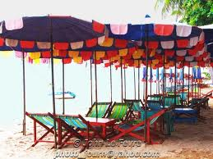
Iz prethodno navedenog možemo zaključiti da Srbija ima šansu da se na turističkom tržištu pozicionira kao city break destincija. Savremeni način i tempo života nameću potrebu za kratkim ili vikend putovanjima nekoliko puta tokom godine.

Slide 41
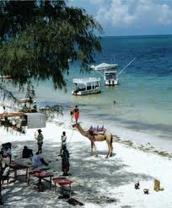
U turističke proizvode sa najboljim prilikama da se brzo plasiraju na tržište spadaju:
gradski odmori,
kružna putovanja,
poslovni turizam i MICE,
događaji i manifestacije i
specijalni interesi.

Slide 42
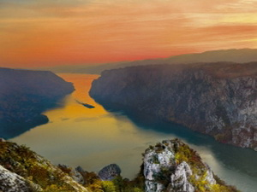
Proizvodi koji zahtevaju velika ulaganja odnosno proizvodi koji su izdvojeni kao dugoročno uspešni i isplativi su:
zdravstveni turizam,
planine i jezera,
nautički turizam i
ruralni turizam

Slide 43
Konkurentnost u turizmu je od posebne važnosti onim državama koje se zalažu za što veće tržišno učešće. Manadžeri u turizmu moraju identifikovati i istražiti konkurentne prednosti i analizirati konkurentsku poziciju destinacije

Slide 44
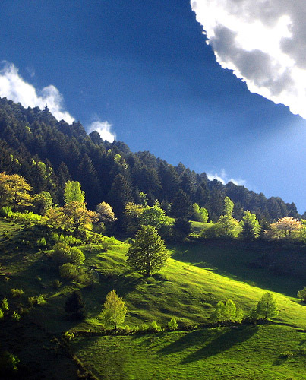
Stepen od kojeg država može imati koristi od turizma u velikoj meri zavisi od konkurentske pozicije na međunarodnom turističkom tržištu.

Slide 45
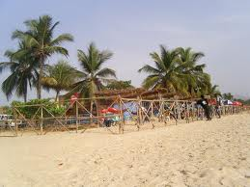
I pored posedovanja određenih komparativnih prednosti, konkurentska pozicija Srbije kao turističke destinacije nije na nivou koji bi iz toga proizašao.

Slide 46
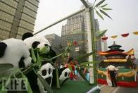
Objašnjenje proizlazi iz činjenice da je zbog nedovoljne opskrbljenosti ljudskim resursima, kapitalom i neodgovarajućeg nivoa razvoja infrastrukture i superstrukture bilo onemogućeno efikasno i efektivno korišćenje resursa u cilju stvaranja konkurentske prednosti.

Slide 47
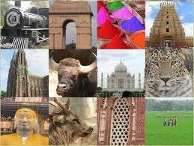
Rezultat je sadašnji položaj Srbije na međunarodnom turističkom tržištu, nivo razvoja turizma, posebno izražen kroz obim i strukturu turističkog prometa i turističke potrošnje.

Slide 48
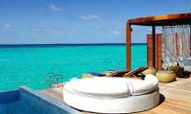
Analizirajući ostale činioce, može se konstatovati da je proces prilagođavanja turističkog proizvoda Srbije promenljivim karakteristikama turističke tražnje nedovoljno fleksibilan, da još uvek nije oformljena odgovarajuća privredna struktura usmerena ka poslovanju na turističkom tržištu.

